Slide 1




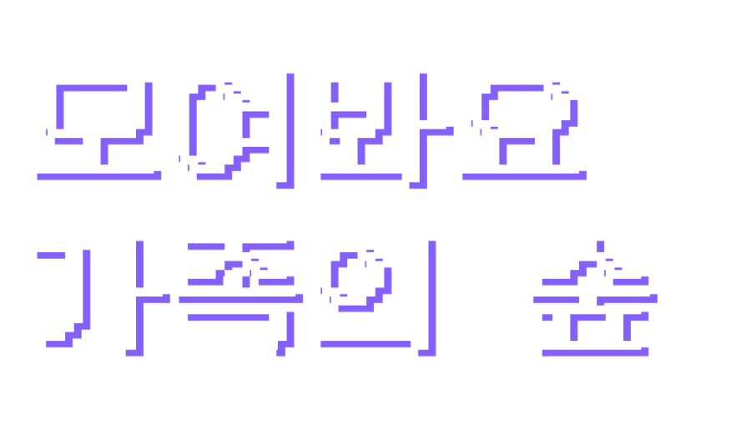





Notes:
안녕하십니까
저는 2팀의 발표를 맡은 백태훈 입니다.
지금부터 저희 2팀이 기획한 서비스 “모여봐요 가족의 숲”에 대해서 말씀드리겠습니다.

Slide 2


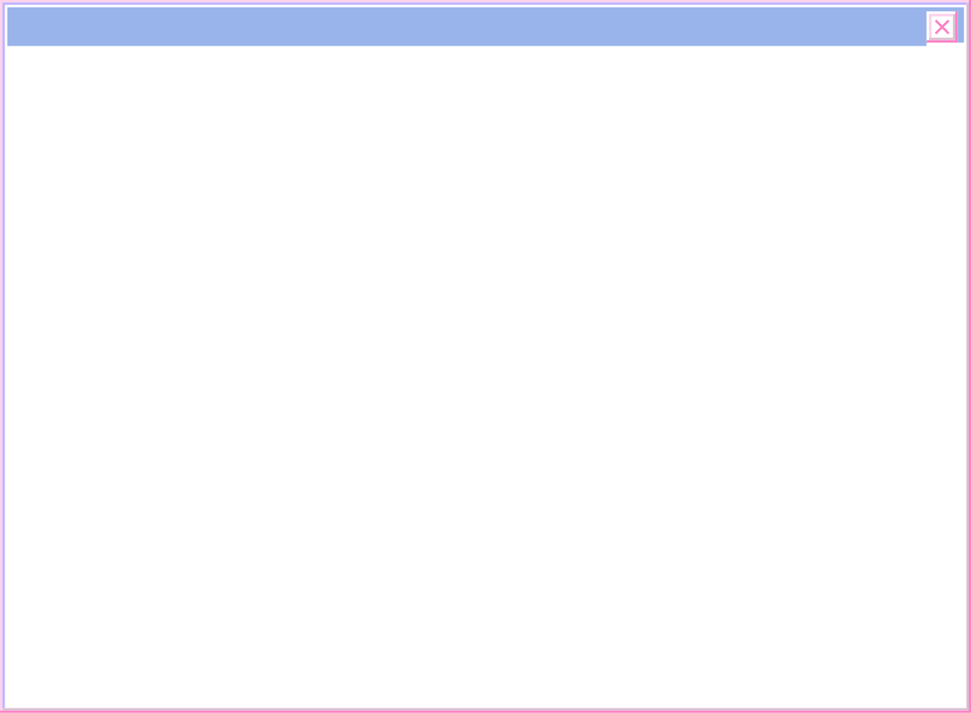


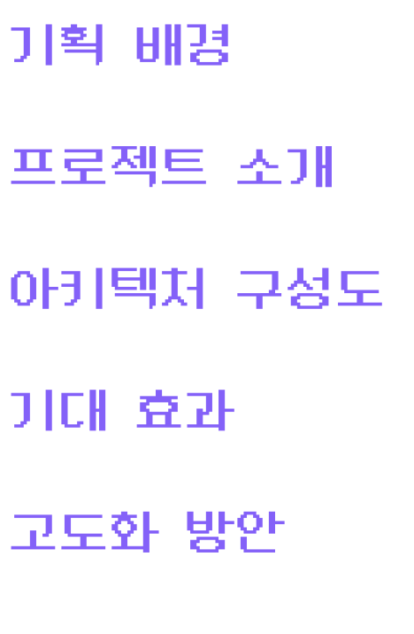





Notes:
발표 순서는 다음과 같습니다.

Slide 3





Notes:
먼저 기획 배경에 대해서 말씀드리겠습니다.

Slide 4
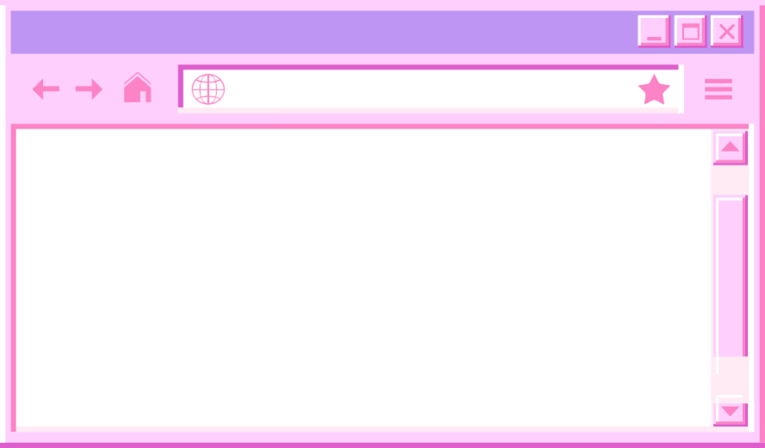



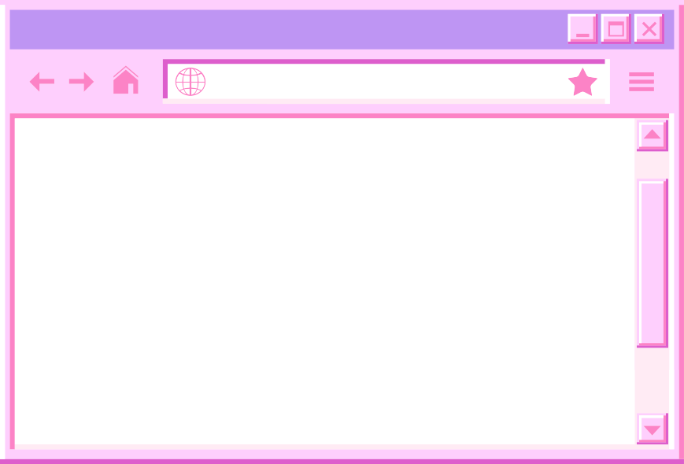
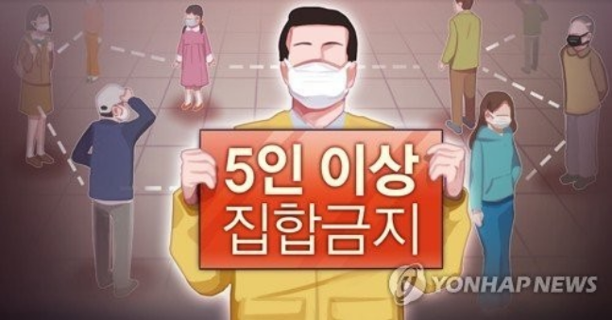
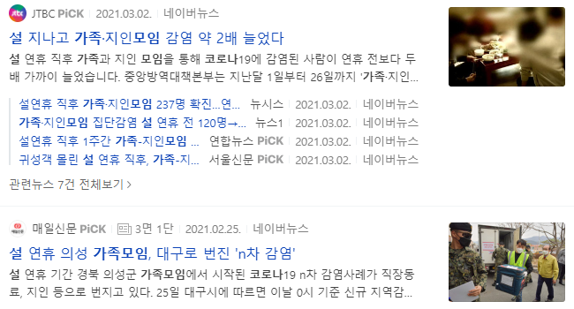
Notes:
요즘 코로나로 인해 모이는 것이 정말 쉽지 않습니다. 5인 이상 집합이 금지되고
정부에서는 코로나 예방 차원으로 작년 추석에 이어 올해 설에도 고향 방문을 자제할 것을 요청하였습니다.
실제로 명절 이후에 집단 감염이 여러 차례 발생하였습니다.
고향을 방문하지 않는 것이 효도 라는 말까지 나오고 있습니다.

Slide 5

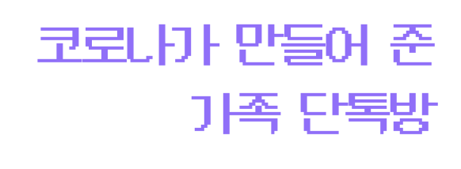
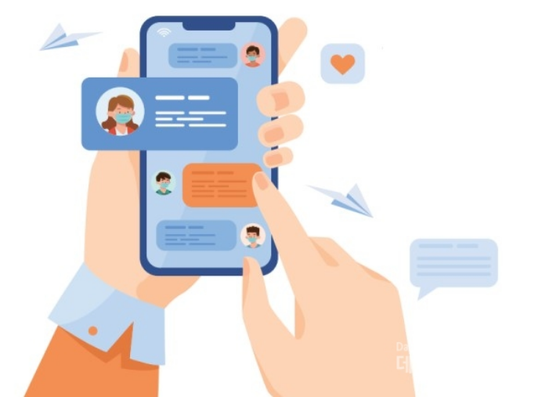
Notes:
혹시 다들 가족 단톡방 하나씩 있으신가요? 저도 최근에 가족단톡방을 하나 만들었는데요
최근에 코로나로 인하여 가족들과 자주 만나지 못하고 있기 때문에 정보를 공유하거나 소통을 하기 위하여 가족 단톡방이 많이 생기고 있다고 합니다.
가족들과 카톡을 주고받거나 온라인으로 소통하는 것이 부끄러워서 잘 하지 않은 경우가 많은데 가족들과 비대면으로 소통을 해야할 일이 점점 많아지고 있습니다.
그래서 저희는 시각적인 요소를 활용하여 좀 더 편한 분위기에서 가족들이 소통을 할 수 있는 비대면 서비스를 생각해 보았습니다.

Slide 6




Slide 7
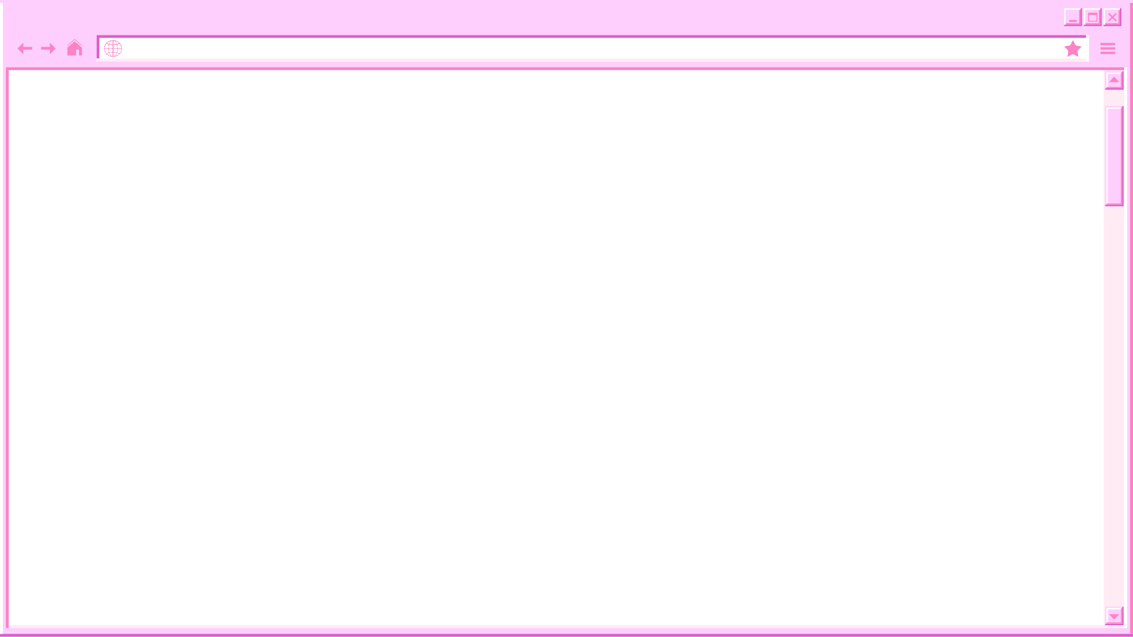





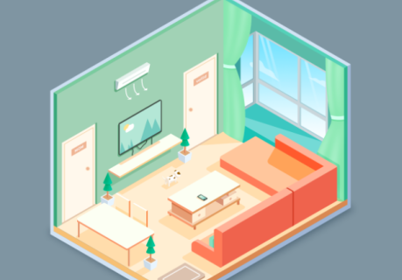

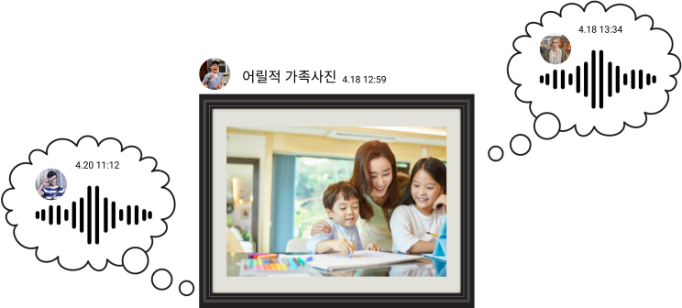


Notes:
저희 서비스는 사용자와 사용자 가족만의 집을 제공하고
집에서 가족들의 사진을 공유할 수 있습니다.
또한 사진에 음성으로 댓글을 작성할 수 있어서
좀 더 가족간의 감정을 잘 나타낼 수 있습니다.

Slide 8





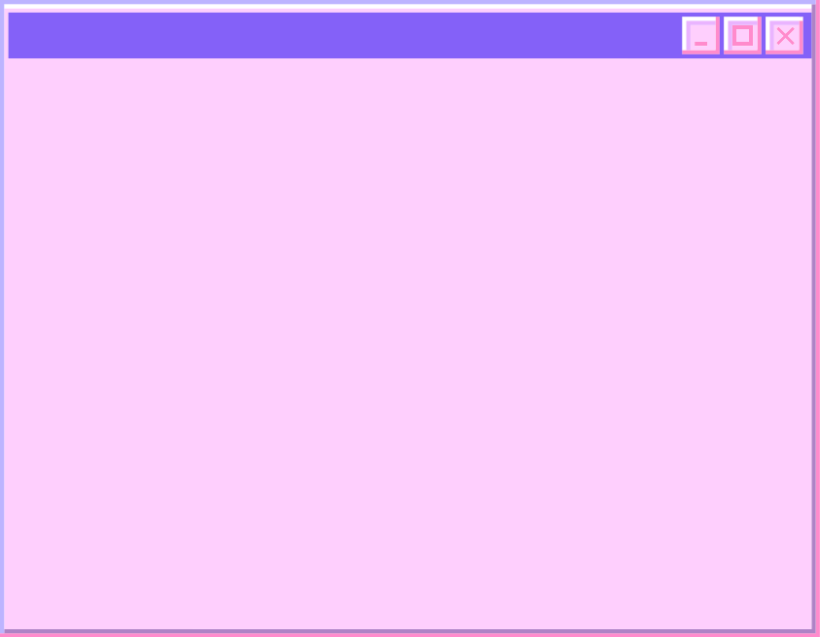
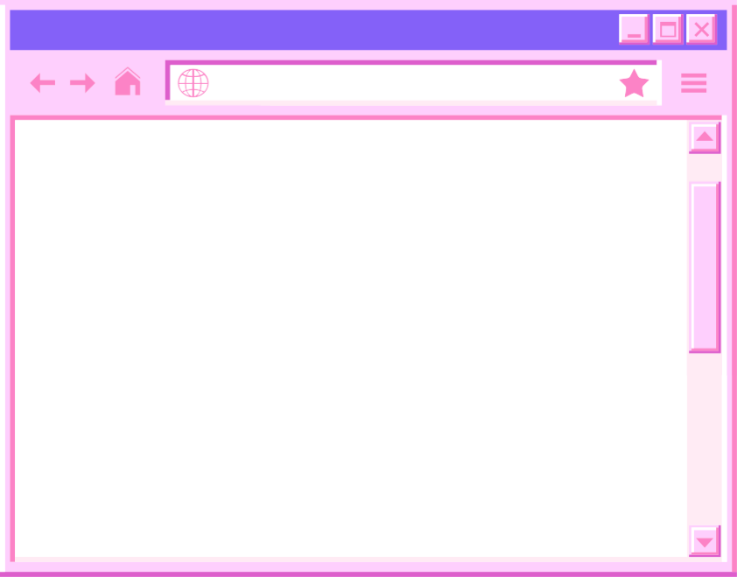

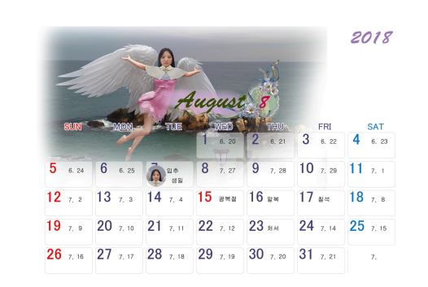

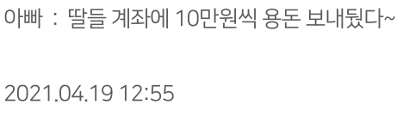


Notes:
또한 사용자에 집에는 가족 캘린더와 공지사항이 존재하여
가족 행사 일정이나 가족에게 남기고 싶은 말을 작성할 수 있습니다.

Slide 9

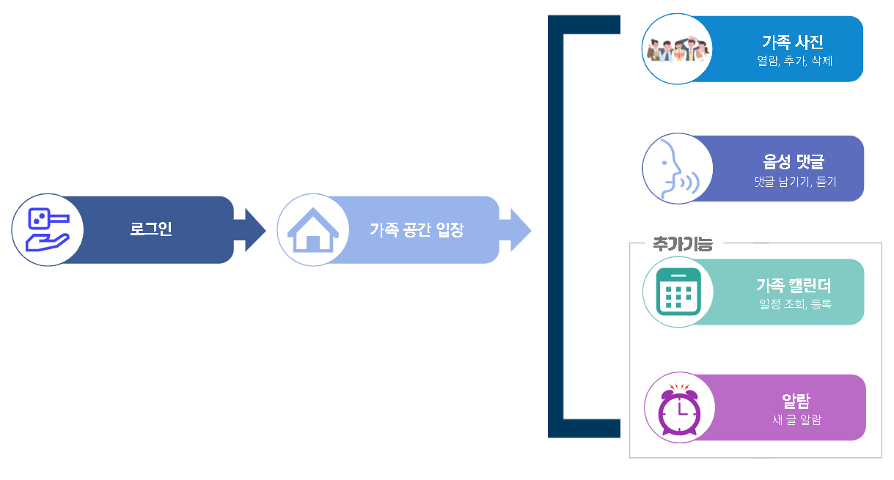



Notes:
저희 서비스 흐름은 다음과 같습니다.
유니티를 통해서 로그인을 하게 되고
가족 공간에 입장하게 되면
앞서 말씀 드린것과 같이 여러가지 활동을 수행할 수 있습니다.

Slide 10
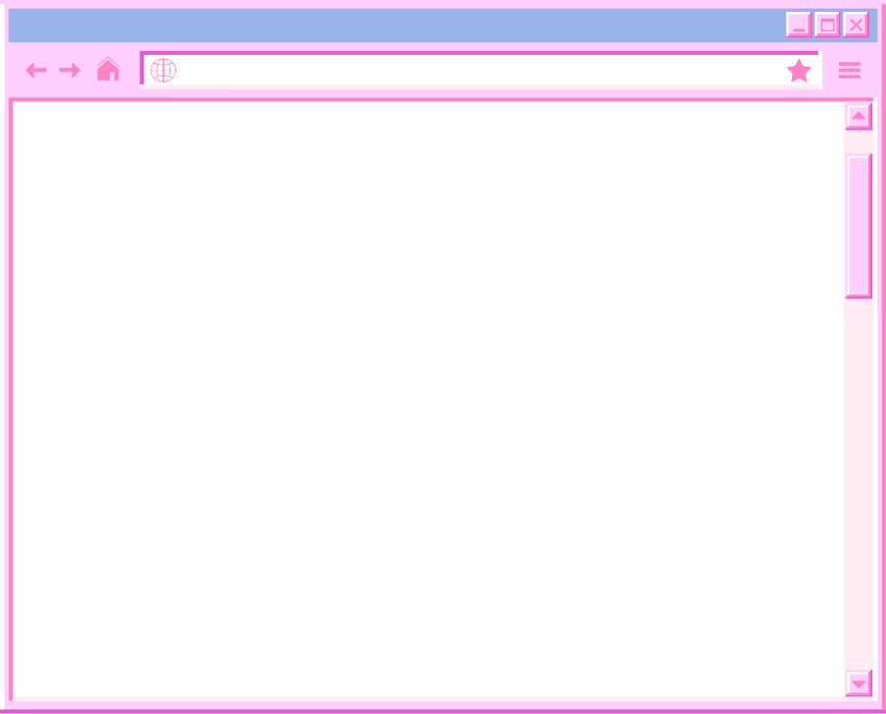


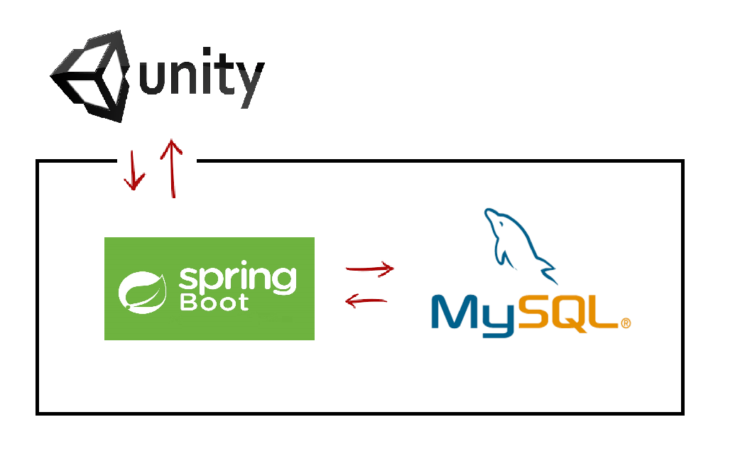
Notes:
저희 서비스의 아키텍처 구성도입니다.
저희는 프론트를 유니티로 구성하고
백 엔드는 스프링부트와 MySQL을 사용할 예정입니다.

Slide 11


Slide 12






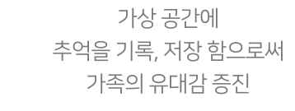





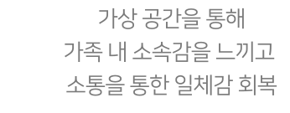



Notes:
저희 서비스를 이용하면 언제 어디에서도
우리 가족만의 가상공간에 추억을 기록하여
가족간의 유대감을 증진할 수 있고 일체감을 회복할 수 있습니다.

Slide 13


Slide 14









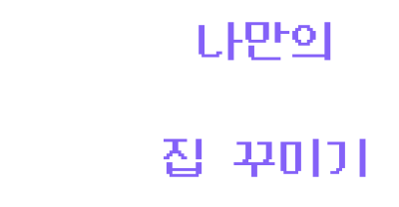
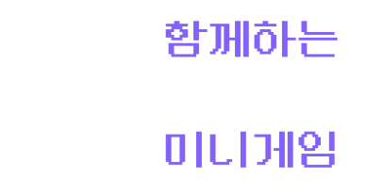
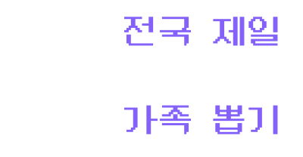

Notes:
따라서 고도화 방향은 다음과 같습니다.
사용자가 가족의 집을 꾸밀 수 있도록 하여 우리 가족만의 공간을 꾸미게 진행할 예정입니다.
또한 집 내부에 간단한 미니게임을 할 수 있도록 하여 오락적인 재미를 넣고자 합니다.
마지막으로 활동을 가장 활발히 한 가족을 선발하여 전국에서 가장 화목한 가족을 뽑는 가족들간의 서비스를 제공하고자 합니다.

Slide 15





Notes:
감사합니다.

